Slide 1
Тема: Химический состав и физические свойства продовольственных товаров
Химический состав продовольственных товаров
Физические свойства продовольственных товаров

Slide 2
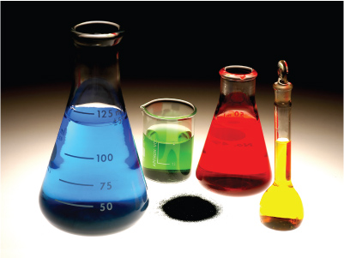
В состав продовольственных товаров входят:
Органические вещества
вода
Неорганические вещества
углеводы
минеральные (зольные) соединения
жиры
белки
ферменты
витамины
органические кислоты
красители и ароматизаторы

Slide 3
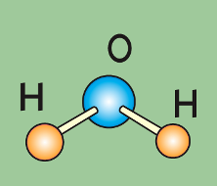
Органические вещества
для переваривания пищи нашему организму требуется 1750—2200 г воды в день
из этого количества примерно 0,7 литра выводится из организма с мочой, через легкие и кожу
только при дыхании человек теряет за сутки в среднем более 300 граммов воды
Химическая формула: Н2О
ВОДА

Slide 4
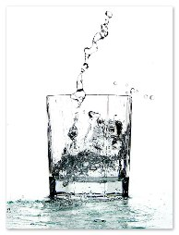
Органические вещества
основные продукты питания и процент содержащейся в них воды:
Основные продукты питания
и % содержащейся в них воды
Продукты | Содержание воды, %
Свежие фрукты | 79-90
Зеленые овощи | 90
Мясо и рыба | 65-70
Молоко | 87
Творог | 75-85
Картофель | 75
Хлеб | 35
Сладости, выпечка из злаков | 12
ВОДА

Slide 5
Рациональный питьевой режим человека

Slide 6
Органические вещества
Минеральные вещества
Макроэлементы
кальций (Са)
фосфор (Р)
сера (S)
калий (К)
натрий (Na)
железо (Fe)
магний (Mg)
хлор (Сl) и др.
Микроэлементы
йод (I)
медь (Cu)
алюминий (Al)
цинк (Zn)
кобальт (Со)
марганец (Мn)
фтор (F) и др.
Ультра
микроэлементы
радий (Ra)
торий (Th)
ртуть (Нg) и др.
Минеральные вещества

Slide 7
Органические вещества
Минеральные вещества

Slide 8
Органические вещества
Минеральные вещества

Slide 9
Неорганические вещества
Углеводы делятся на
Моносахариды (простые сахара)
глюкоза — виноградный сахар
фруктоза — плодовый сахар
Олигосахариды (сложные сахара)
сахароза — свекловичный или тростниковый сахар
мальтоза — солодовый сахар
лактоза — молочный сахар
Полисахариды (несахароподобные)
крахмал
гликоген
инулин
клетчатка и др.
Углеводы

Slide 10
Неорганические вещества
Жиры классифицируются
По происхождению
растительные
животные
комбинированные
По консистенции
жидкие
твердые
Свойства жиров
легче воды, растворимы в органических растворителях (бензине, ацетоне, эфире);
с водой в присутствии слабых щелочей, белков могут образовывать эмульсии;
нелетучи, но при сильном нагревании (240-250°С) разлагаются с образованием веществ, имеющих неприятный запах и раздражающих слизистую оболочку глаз.
при хранении на воздухе окисляются
Жиры

Slide 12
Потребности организма взрослого человека, ведущего активный образ жизни, в жирах – около 1,5 гр. на 1 кг массы тела
Продукт | Содержание в 100 г | Продукт | Содержание в 100 г
Масло растительное (подсолнечное, кукурузное, хлопковое, соевое и др.) | 99,9 | Масло:
 |  | - топленое | 98,0
 |  | - сливочное вологодское | 82,5
 |  | - любительское | 78,0
Сыр российский | 29,0 | Крестьянское | 72,5
Сметана: |  | Бутербродное | 61,5
- 40%-ной жирности | 40,0 | Сосиски молочные | 23,9
- 36%-ной жирности | 36,0 | Сардельки говяжьи | 18,2
Сметана, сливки 20%-ной жирности | 20,0 | Язык говяжий | 12,1
Сметана, сливки 10%-ной жирности | 10,0 | Колбаса докторская | 22,2
 |  | Баранина | 16,3-9,6
Сливки 35 % -ной жирности | 35,0 | Свинина мясная | 33,3
Творог: |  | Говядина | 16,0-9,8
- жирный | 18,0 | Молоко 6% жирности | 6,0
-полужирный | 9,0 | Сырки творожные детские | 23,0

Slide 13
Неорганические вещества
Белки классифицируют
По наличию незаменимых аминокислот
полноценные — белки мяса, рыбы, яиц, молока
неполноценные — белки просо, кукурузы и др.
По составу
простые — протеины: альбумины, глобулины, глютелины, проламины
сложные — протеиды: фосфоропротеиды, хромопротеиды, глюкопротеиды
Белки имеют ряд общих свойств:
- при нагревании выше 50—60°С денатурируются;
- набухают в воде и увеличиваются в объеме;
- под действием ферментов, кислот, щелочей — гидролизуются.
Белки

Slide 14
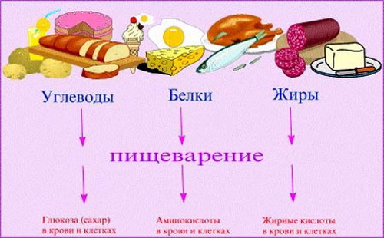

Slide 15
Неорганические вещества
Ферменты это -
это вещества белковой природы, ускоряющие химические реакции, которые протекают в живом организме (биокатализаторы)
Характерными особенностями ферментов являются
специфичность (каждый фермент действует лишь на определенное вещество, например, фермент сахараза расщепляет только сахарозу; лактоза — лактозу);
чувствительности к изменению температуры — наиболее благоприятная 30—50°С (при нагревании до 70—80°С и выше ферменты разрушаются, а при минусовой температуре они сохраняются, но активность резко снижается)
Ферменты

Slide 16
Неорганические вещества
Витамины
Жирорастворимые
(А, Э, Е, К)
Водорастворимые (С, Р, РР, группы В и др.)
Витаминоподобные вещества
Витамины

Slide 17
Неорганические вещества
Витамин А
(ретинол)
Недостаток витамина А приводит к задержке роста, заболеваниям глаз, снижению сопротивляемости организма инфекциям.
Витамин А встречается в продуктах животного происхождения и растительной пище (каротина)
Витамины

Slide 18
Неорганические вещества
Витамин D
(кальциферол)
Регулирует усвоение кальция и фосфора организмом.
Содержится в продуктах животного происхождения.
Он имеет провитамины, которые под действием солнечных лучей могут превращаться в организме человека в витамины
Витамины

Slide 19
Неорганические вещества
Витамин Е
(токоферол)
Витамин Е называют фактором размножения.
Витамином Е богаты облепиховое, кукурузное, соевое масло, зародыши пшеницы, ячменя, ржи и др.
Витамины

Slide 20
Неорганические вещества
Витамин К
(филлохинон)
Витамин К играет важную роль в процессах свертывания крови.
Витамином К богаты капуста, тыква, крапива и др.
Витамины

Slide 21
Неорганические вещества
Витамин С
(аскорбиновая кислота)
Витамин С повышает сопротивляемость организма инфекционным заболеваниям, участвует в синтезе многих веществ, которые расходуются на построение костной и соединительной ткани, предохраняет от заболевания цингой. Основным источником витамина С являются плоды, овощи (черная смородина, капуста, цитрусовые и др.).
Витамин С нестоек, легко разрушается при доступе кислорода, нагревании.
Витамины

Slide 22
Неорганические вещества
Витамин В1
(тиамин)
Витамин В2
(рибофлавин)
Активно участвует в ферментативных процессах, обмене веществ. Отсутствие его в пище приводит к заболеванию нервной системы. Богаты витамином В₁, сухие пивные дрожжи, горох, свинина, хлеб из обойной муки.
Способствует росту организма, участвует в углеводном обмене веществ, окислительно-восстановительных процессах. Содержится в тех же продуктах, что и витамин В₁.
Витамины

Slide 23
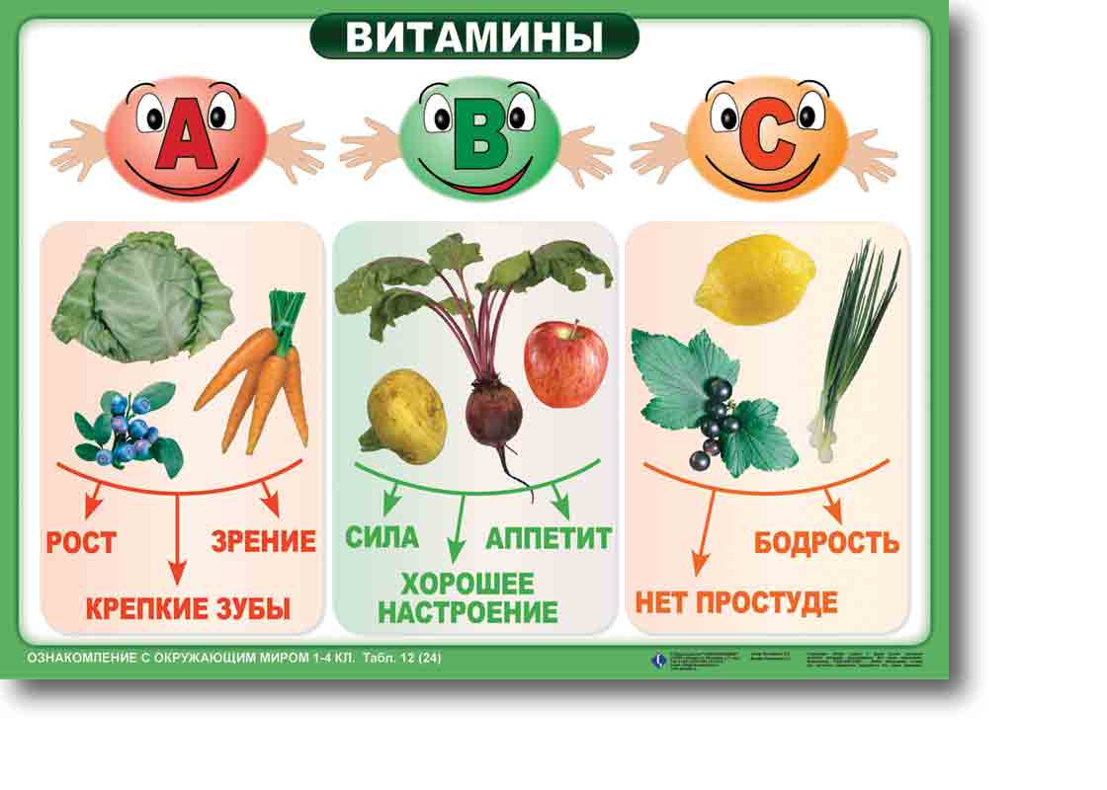
Неорганические вещества
Витамины

Slide 24
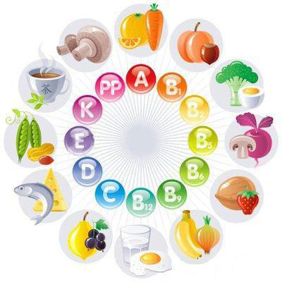
Неорганические вещества
Витамины

Slide 25
Неорганические вещества
Прочие вещества пищевых продуктов
Органические кислоты (уксусная, молочная, лимонная, яблочная, бензойная и другие кислоты)
Эфирные масла обусловливают аромат пищевых продуктов
Гликозиды — производные углеводов, содержащиеся в плодах и овощах (соланин, синигрин, амигдалин и др.)
Алкалоиды — вещества, возбуждающе действующие на нервную систему, в больших дозах являются ядами
Дубильные вещества придают пищевым продуктам (чаю, кофе, некоторым плодам) специфический вяжущий вкус

Slide 26
Неорганические вещества
Прочие вещества пищевых продуктов
Красящие вещества обусловливают цвет пищевых продуктов. К ним относят хлорофилл, каротиноиды, флавоновые пигменты, антоцианы, хромопротеиды и др.
Фитонциды обладают бактерицидными свойствами, содержатся в луке, чесноке, хрене
Экстрактивные вещества содержатся в мясе, рыбе и придают запах и аромат бульону
Пектиновые вещества содержатся в плодах, ягодах, овощах и обладают способностью образовывать студни в присутствии сахара и кислоты

Slide 27
2. Физические свойства продовольственных товаров

Slide 28
- масса, форма, размер
Нормируются эти показатели для хлебобулочных и кондитерских изделий, сыров, творожных сырков и др.
У плодов и овощей каждому помологическому или хозяйственно-ботаническому сорту соответствуют определенные форма и размер.
Размер нормируется для сыров, колбасных изделий, макарон и др.

Slide 29
- плотность - это масса вещества, находящегося в единице объема
По этому показателю можно судить о количестве сахарозы в сахаре, соли - в рассоле, о виде растительных масел.
По плотности продукта можно установить его состав и строение.

Slide 30
Структурно-механические свойства
Прочность - способность продукта сопротивляться механическому разрушению. Этот показатель используют при определении качества макарон, сахара-рафинада, сухарей и других продуктов.
Твердость - свойство материала препятствовать проникновению в него другого более твердого тела. Твердость определяют при оценке качества зерна, плодов, овощей и сахара.
Упругость - способность тел восстанавливать форму сразу после приложения внешней силы.
Эластичность - способность тел через определенное время восстанавливать свою форму после надавливания. Этот показатель имеет значение при перевозке и хранении хлебобулочных изделий, плодов и овощей, а также при определении качества клейковины муки, мякиша хлеба, свежести мяса и рыбы.

Slide 31
Структурно-механические свойства
Пластичность - способность продукта необратимо деформироваться под действием внешних сил. Этот показатель характеризует качество теста, карамельной массы, мармелада и др.
Релаксация - свойство продуктов, характеризующее время перехода упругих деформаций в пластические. Это свойство учитывается при перевозке хлебобулочных изделий, кондитерских товаров, плодов и овощей.
Вязкость - способность жидких тел оказывать сопротивление перемещению одной ее части относительно другой. Этот показатель характерен для таких продуктов, как растительное масло, соки, сиропы, мед и др.
Липкость - способность продуктов проявлять силы взаимодействия с другим продуктом или тарой. Этот показатель характеризует сливочное масло, мясной фарш, сыр, вареные колбасы, хлебный мякиш, ирис и др.

Slide 32
Оптические свойства
Прозрачность Цветность
Рефракция Оптическая активность
Показатели оптических свойств воспринимаются человеком посредством зрительных ощущений

Slide 33
Теплофизические свойства
Теплоемкость Теплопроводность
Температура
плавления, затвердевания, замерзания
Теплофизические характеристики учитываются при варке, выпечке, пастеризации, стерилизации, замораживании, размораживании, перевозке и хранении продуктов

Slide 34
Сорбционные свойства
способность вещества поглощать пары воды или газы из окружающей среды
Процесс, обратный сорбции, называется десорбцией
Поглощать влагу могут продукты, содержащие мало влаги
Поглощение продуктом паров или газов с образованием химических соединений называют хемосорбцией

Slide 35
Электрофизические свойства
Электрофизические свойства определяют поведение продуктов в электромагнитном поле
Основным показателем этих свойств является электропроводность
На этом показателе основано определение влажности и титруемой кислотности некоторых продуктов

